Slide 1
Studiul 14 pentru 31 decembrie 2016
CÂTEVA LECȚII DIN CARTEA LUI IOV

Slide 2
“Nu avem niciun motiv să ne îndoim de Cuvântul lui Dumnezeu doar pentru că nu putem înţelege tainele providenţei Sale. În lumea naturală suntem în permanenţă înconjuraţi de minuni pe care nu le putem înţelege. Ar trebui oare să ne mire când descoperim și în lumea spirituală taine pe care nu le putem pătrunde? Dificultatea ţine numai și numai de slăbiciunea și de îngustimea minţii omenești.”
E.G.W. (Educație, pag. 170)
Lucrarea…
Invizibilului.
Răului.
Harului.
Speranței.
Isus și Iov.

Slide 3
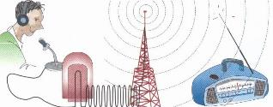
“Pentru că noi nu ne uităm la lucrurile care se văd, ci la cele ce nu se văd; căci lucrurile care se văd, sunt trecătoare, pe când cele ce nu se văd, sunt veşnice.” (2 Corinteni 4:18)
Invizibilul
Cartea lui Iov deschide înaintea noastră realitatea unei lumi spirituale pe care ochii noștri nu o pot cuprinde.
Aceasta nu ar trebui să ne surprindă în zilele noastre. La urma urmei suntem înconjurați de o lume invizibilă de care ne folosim zi de zi: undele radio, transmisiile satelit, telefonia mobilă, Wifi, gravitația…
De ce nu am accepta existența “duhurilor răutăţii cari sunt în locurile cereşti” (Efeseni 6:12)?
Aceste realități intangibile ne ajută să ne trăim viața cu umilință, conștienți de propria noastră necunoștință și dependenți de Acela care se îngrijește de noi.

Slide 4
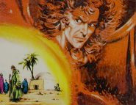
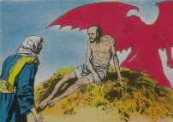
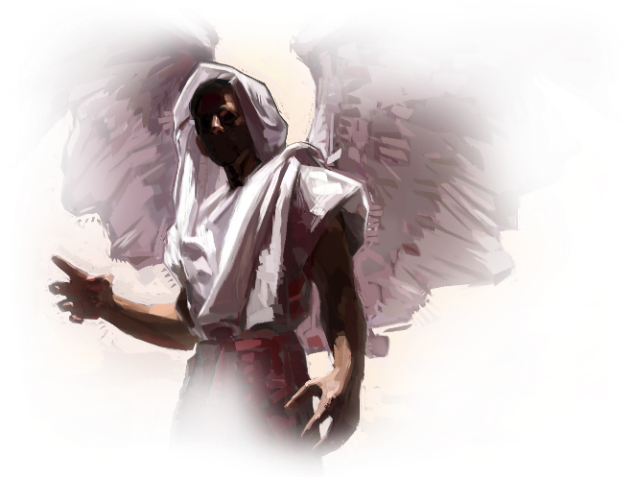
“Domnul a zis Satanei: „Iată, îţi dau pe mână tot ce are, numai asupra lui să nu întinzi mâna.“ Şi Satana a plecat dinaintea Domnului.” (Iov 1:12)
RĂUL
Iov a suferit atacul “duhurilor răutăţii” așa cum puțini dintre noi au fost nevoiți să îl sufere.
Satana l-a atacat pe Iov – și ne atacă și pe noi astăzi – în două modalități distincte.
Răul fizic. Prin dezastre, accidente, etc.
Răul moral. Prin ispite, îndoieli, cuvinte și acțiuni ale altor persoane, etc.
Cartea lui Iov ne prezintă în cine își are originea păcatul din această lume și responsabilul în ultima instanță de tot răul care ne înconjoară.

Slide 5
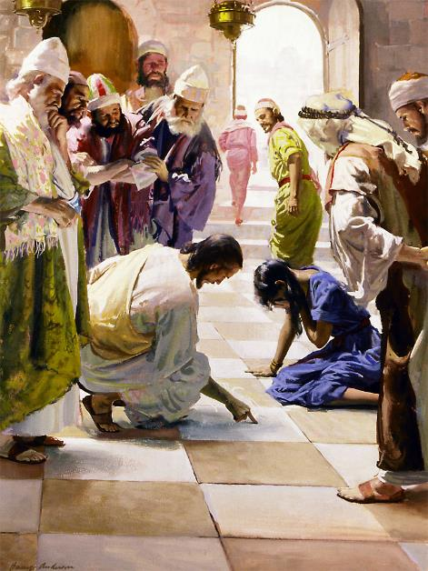
HARUL
“Astfel de lucruri am auzit eu des; voi toţi sunteţi nişte mângâietori supărăcioşi.” (Iov 16:2)
Prietenii care au venit să îl consoleze pe Iov au sfârșit acuzându-l de vreun păcat grav.
Să comparăm atitudinea lor cu reacția pe care a avut-o Isus înaintea femeii surprinsă în adulter (Ioan 8:1-11):
Femeia a fost acuzată de un păcat grav. Contrar situației lui Iov, acest păcat era într-adevăr real.
Femeia nu a fost condamnată, Iov da.
Care a fost diferența? De ce nu a fost condamnată femeia adulteră?
Răspunsul se găsește în prețioasele daruri pe care Dumnezeu ni le-a oferit: iertarea și harul.
Nu trebuie să aplicăm și noi iertarea și harul în dreptul celor care suferă fără să judecăm dacă au păcătuit sau nu?

Slide 6
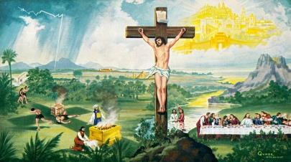
SPERANȚA
“Căci el aştepta cetatea care are temelii tari, al cărei meşter şi ziditor este Dumnezeu.” (Evrei 11:10)
Realitatea răului a fost foarte prezentă în experiența lui Iov. Dar, așezat pe cenușa disperării, a putut declara: “Dar ştiu că Răscumpărătorul meu este viu, şi că se va ridica la urmă pe pământ.” (Iov 19:25).
În mijlocul nedreptăților și suferințelor acestei lumi, cartea lui Iov ne învață că Dumnezeu este acolo, Dumnezeu știe și Dumnezeu promite că nu totul este inutil.
Din Eden și până astăzi, Planul de Mântuire continuă să ghideze pe toți copiii lui Dumnezeu în drumul lor spre “cetatea Dumnezeului celui viu, Ierusalimul ceresc” (Evrei 12:22 GBV).

Slide 7
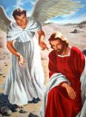
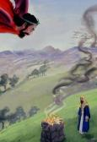
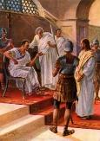
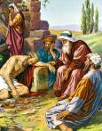
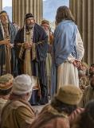
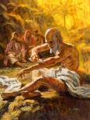
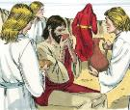
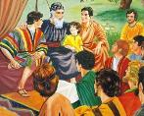
ISUS ȘI IOV
ISUS
A fost drept (1 Ioan 2:1)
A fost ispitit de Satana (Mat 4:1-10)
A fost calomniat (Ioan 18:30)
IOV
A fost drept (Iov 1:1)
A fost ispitit de Satana (Iov 1:12)
A fost calomniat (Iov 22:5)
Nu a păcătuit în încercare (Evrei 4:15)
Nu a păcătuit în încercare (Iov 1:22)
A fost răsplătit (Mat 4:11)
A fost răsplătit (Iov 42:10)
Lăsând la o parte lucrurile care Îl diferențiază pe Isus de Iov, putem vedea în Iov pe cineva care –fiind păcătos, ca și noi – a călcat pe urmele lui Isus și a rămas credincios lui Dumnezeu.
“Oricine are nădejdea aceasta în El, se curăţeşte, după cum El este curat.” (1 Ioan 3:3)

Slide 8
“Este voința lui Dumnezeu ca oricine se consideră credincios să-şi desăvârşească un caracter după asemănarea celui divin. Studiind caracterul lui Hristos, descoperit în Scriptură, practicând virtuțile Sale, credinciosul va fi schimbat şi va dovedi aceeaşi bunătate şi milă. Lucrarea lui Hristos, plină de tăgăduire şi jertfire de sine, va dezvolta, în viața zilnică, acea credință care lucrează prin dragoste şi curățeşte sufletul.”
E.G.W. (Sfaturi pentru părinți, educatori și elevi, pag. 249)

